Slide 1
Știința Datelor folosind Python
Facultatea de Inginerie și Tehnologia informației
Piroska Haller
piroska.haller@umfst.ro

Slide 2
Încărcarea datelor din fișiere
Pandas transformă diferite formate de fișiere în DataFrame
Permite alegerea indexului incluzând și indexarea ierarhică
Permite citirea iterativă pe blocuri
Permite selectarea coloanelor importate

Slide 3
Operații iterative pe fișiere
Dacă se specifică argumentul chunksize, metoda read va returna un obiect iterabil – TextFileReader, ce poate fi folosit în bucle în generatoare de listă, în apelul iterativ al funcțiilor cu map
Obiectul returnat nu este un tablou, pentru a extrage datele trebuie iterat
for chunk in pandas.read_csv("voters.csv", chunksize=1000):
print(chunk)
În python obiectul fișier este un iterabil
for line in open('data.txt'):
print(line)
Scrierea datelor se poate realiza prin metoda
data.to_csv('examples/out.csv')

Slide 4
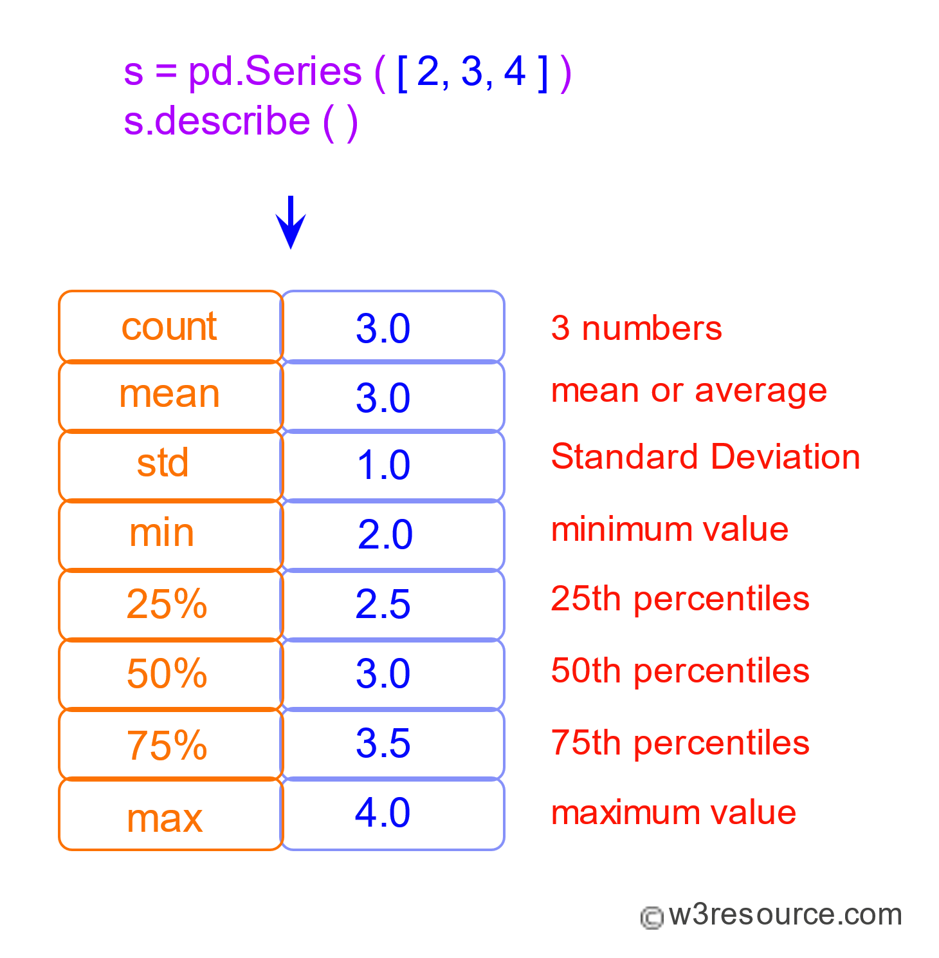
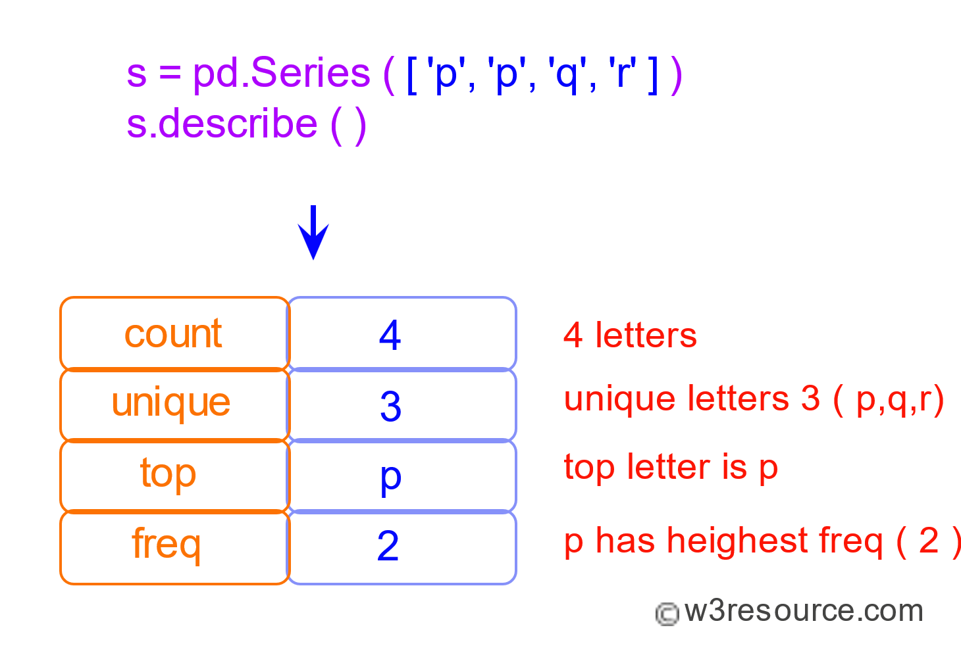
Funcții statistice de bază
Metoda describe() va genera rezultatul analizei statistice
Pentru date care includ marca de timp(timepstamp) va returna: count, unique, top, freq, first, last

Slide 5
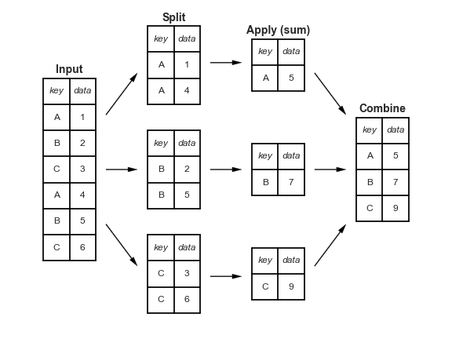
Agregare tablouri
Funcțiile de agregare vor returna o singură valoare pentru serii iar pentru DataFrame se aplică implicit pe coloane
min(), max(), count(), sum(), prod(), mean(), median(), std(), var(), first(), last()
Funcțiile de agregare pe grup permit definirea grupului, a funcției de agregare pe fiecare grup și eventual combinarea rezultatului

Slide 6
Metoda împarte – aplică - combină
metoda groupby() – împarte tabloul în mai multe grupe de tip DataFrameGroupBy, după chei, condiții specificate – aceste obiecte sunt proiecții ale datelor originale
funcțiile aplicate grupelor vor agrega datele din grupa respectivă și în final vor fi combinate rezultatele obținute pe fiecare grup
funcția de agregare poate fi înlocuită cu orice funcție pentru DataFrame – nu este obligatorie agregarea
grupul este un obiect iterabil
grupul permite următoarele metode de definire a grupelor
aggregate(), filter(), transform(), apply()
Încărcați din fișiere numai coloanele utilizate

Slide 7
Metoda împarte – aplică - combină
df = pd.DataFrame({'key': ['A', 'B', 'C', 'A', 'B', 'C'], 'data1': range(6), 'data2': np.random.randint(0, 10, 6)}, columns = ['key', 'data1', 'data2'])
va calcula și agrega pe baza cheii funcția definită pentru fiecare coloană
d1 = df.groupby('key').aggregate({'data1': 'min', 'data2': ['max', 'std']})
va reduce tabloul la elementele care satisfac condiția de filtrare
d2 = df.groupby('key').filter(lambda x: x['data2'].std() > 4)
va transforma elementele tabloului
df['tr'] = df.groupby('key')['data2'].transform(lambda x: x - x.mean())
aplică o funcție arbitrară grupului,
def norm_by_data2(x):
x['data1'] /= x['data2'].sum()
return x
df.groupby('key').apply(norm_by_data2)

Slide 8
Aplică o funcție pe structuri indexate
apply() - aplică o funcție pe o axă a structurii DataFrame
applymap() - va aplica funcția pe fiecare element al DataFrame
Exemplu pentru a determina poziția elementului maxim pe o linie și returnarea numelui coloanei
Datele vor fi citite din baza de date: https://data.worldbank.org/indicator/
f = wb.download(indicator='AG.LND.FRST.ZS', country = 'all', start =1990, end = 2020)
def best_y(row):
return row.index[row.argmax()][1]
fs = f.unstack()
fs['max_year'] = fs.apply(best_y, axis = 1)
print(fs['max_year'])

Slide 9
Tabele pivot - agregare multidimensională
Funcția GroupBy – agregare unidimensională, tabele pivot agregare multidimensională
Funcția pivot_table
Va crea un nou obiect DataFrame
Poate crea index pe mai multe nivele, ierarhic
Funcția implicită de agregare este mean, poate fi definit altul aggfunc =
Valorile lipsa implicit NaN, poate fi definit altul fill_value =
df = pd.DataFrame({'key': ['A', 'B', 'C', 'A', 'B', 'C', 'A', 'B'],
'prop': ['F', 'T', 'T', 'F', 'G', 'G', 'F', 'G'],
'class': [1, 2, 1, 2, 3, 1, 1, 1],
'data1': range(8),
'data2': np.random.randint(0, 10, 8)},
columns = ['key', 'prop','class', 'data1', 'data2'])
df.groupby(['key', 'class'])['data1'].aggregate('mean')
df.pivot_table('data1', index='key', columns='class')
df.pivot_table(['data1','data2'], index=['class', 'prop'], columns='key', fill_value = 0)

Slide 10
Tabele pivot - agregare multidimensională
https://raw.githubusercontent.com/jakevdp/data-CDCbirths/master/births.csv
antet: year month day gender births
numărul total de nașteri pentru grupe formate din intervale de 10 ani - decade
births = pd.read_csv('births.csv')
births['decade'] = 10 * (births['year'] // 10)
births.pivot_table('births', index='decade', aggfunc='sum')
filtrarea datelor care sunt în afara intervalului media +- 5 deviații – filtrarea extremelor (outliers)
quartiles = np.percentile(births['births'], [25, 50, 75])
mu = quartiles[1]
sig = 0.74 * (quartiles[2] - quartiles[0])
transmiterea variabilelor ca și parametru – mu, sig
births = births.query('(births > @mu - 5 * @sig) & (births < @mu + 5 * @sig)')
numărul total de nașteri după lună zi, generând un tabel cu indexare ierarhică
births_by_date = births.pivot_table('births',['month','day'])

Slide 11
Partiționarea în grupe discrete
O serie pandas poate fi partiționată în grupe discrete adăugând fiecărui element categoria grupului la care aparține
ages = [20, 22, 25, 27, 21, 23, 37, 31, 61, 45, 41, 32]
bins = [18, 25, 35, 60, 100]
group_names = ['Youth', 'YoungAdult', 'MiddleAged', 'Senior']
cats = pd.cut(ages, bins, labels=group_names)
print(cats.codes)
print(pd.value_counts(cats))
Dacă se specifică doar numărul de categorii va împărții valorile uniform între valoarea minimă și maximă
data = np.random.rand(20)
pd.cut(data, 4, precision=2)
Dacă se dorește ca grupurile să aibă aproximativ același număr de elemente se va utiliza qcut
cats = pd.qcut(data, 4)
pd.value_counts(cats)
Poate fi aplicată și pe coloana din Data Frame
Mo = list(range(13))
dbirth = pd.cut(births['month'], Mo)
print(births.pivot_table('births', dbirth, columns='gender', aggfunc='sum'))

Slide 12
Reprezentarea timpului
Trebuie să permită operații după
Marca de timp – granularitate
Interval sau perioade – anual, săptămânal, fiecare joi
Durată exactă sau diferențe de timp – între evenimente 25.3s
Diferite reprezentări pentru timp în python – tabloul numpy datetime64 recomandat pentru performanță
date = np.array('2015-07-04', dtype=np.datetime64)
date + np.arange(12) # tablou de date pentru 12 zile
np.datetime64('2015-07-04 12:00')
np.datetime64('2015-07-04 12:59:59.50', 'ns')
Pandas creează index de tip Timestamp – obiect indexabil
date = pd.to_datetime("4th of July, 2015")
date + pd.to_timedelta(np.arange(12), 'D')
index = pd.DatetimeIndex(['2014-07-04', '2014-08-04',
'2015-07-04', '2015-08-04'])
data = pd.Series([0, 1, 2, 3], index=index)
dates = pd.date_range('1/1/2000', periods=100, freq='W-WED')

Slide 13
Indexarea în serii de timp
data['2014-07-04':'2015-07-04'] #selectarea unui interval
data['2015'] #selectarea numai după an
data['2015-07'] #selectarea an și lună
poate fi transformat în index periodic cu specificarea perioadei
dates = pd.to_datetime(['2015-07-03', '4th of July, 2015','2015-Jul-6', '07-07-2015', '20150708'])
dates.to_period('D') #perioada ziua
index delta – cu diferența fată de prima valoare
dates - dates[0]
TimedeltaIndex(['0 days', '1 days', '3 days', '4 days', '5 days'], dtype='timedelta64[ns]')
metoda shift(n) va deplasa n elemente la dreapta sau la stânga (n<0) pe axa timpului, datele (valorile) nu se deplasează, dar cele inexistente vor lua valoarea NaN
d = pd.Series(np.random.randn(10), index=pd.date_range('1/1/2000', periods=10, freq='M'))
d.shift(2) #va deplasa datele, care vor începe cu 2 luni mai târziu
d.index = d.index.shift(4) #va deplasa valoarea indexului timp cu 4 luni

Slide 14
Reorganizarea seriilor de timp
Baza de timp nu este uniformă, lipsesc elemente
Există valori lipsă care trebuie adăugate - interpolare
Două serii de timp trebuie concatenate în tablou pentru procesare (sincronizarea seriilor), dar indexul nu corespunde
Tratarea valorilor extreme
Filtrarea valorilor eronate - netezire
Detectarea anomaliilor – clasificare
Reducerea numărului de elemente - grupare, împachetare
pentru afișare
pentru procesare

Slide 15
Schimbarea frecvenței datelor
Metoda resample() aplicată seriilor de timp va modifica indexul după perioada nouă selectată
Folosind împreună cu o funcție de agregare se poate specifica modul de calcul al valorii noi
Dacă numărul de eșantioane crește în urma operației valorile noi adăugate vor fi NaN, dacă nu se specifică altfel
Metoda asfreq() va modifica seria de timp prin selectarea valorilor din seria originală de la poziția corespunzătoare indexului nou
Dacă nu există valori la poziția indexului nou se va completa cu NaN
Se poate specifica funcția de înlocuire a valorilor NaN cu copierea valorilor anterioare sau ulterioare (ffill, bfill)
d = pd.Series(np.random.randn(100), index=pd.date_range('1/1/2000', periods=100, freq='W-WED'))
dfs = d.asfreq(freq = 'W', method = 'bfill')

Slide 16
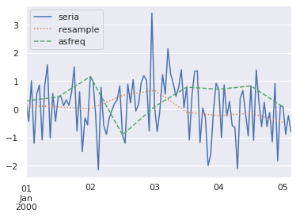
Schimbarea frecvenței datelor
import numpy as np
import pandas as pd
import matplotlib.pyplot as plt
d = pd.Series(np.random.randn(100), index=pd.date_range('1/1/2000', periods=100, freq='h'))
dr = d.resample('12h').mean()
dfs = d.asfreq(freq = '12h')
d.plot(style='-')
dr.plot(style=':')
dfs.plot(style='--')
plt.legend(['seria', 'resample', 'asfreq'], loc='upper left');

Slide 17
Operații cu ferestre glisante de timp
Metoda rolling() permite gruparea elementelor din fereastra stabilită și aplicarea funcției de agregare specificată
Dacă fereastra va fi definită pe axa timpului, numărul de eșantioane nu trebuie să fie egală în ferestre
Poate fi specificată numărul minim de elemente ce trebuie să fie diferite de NaN pentru a efectua agregarea în caz contrar rezultatul va fi NaN
Poate fi specificată tipul ferestrei care va determina ponderea cu care va contribui elementul la agregare, implicit fiecare element are pondere egală
Operația va fi executată pe ferestre nesuprapuse
Dacă se apelează pe DataFrame și fereastra va fi definită în număr de eșantioane funcția de agregare poate include mai multe coloane
df = pd.DataFrame(np.random.randn(10, 2),index=pd.date_range("2020-01-01", periods=10), columns=["A", "B"])
print(df.rolling(3).cov(df[["A", "B"]], pairwise=True))
Metoda ewm() va efectua netezirea exponențială pe fereastră

Slide 18
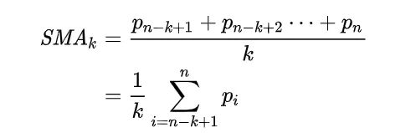


Mediere - netezire
Medierea a k puncte
Media mobilă exponențială EMWA
adjust = TRUE
adjust = FALSE

